Slide 1
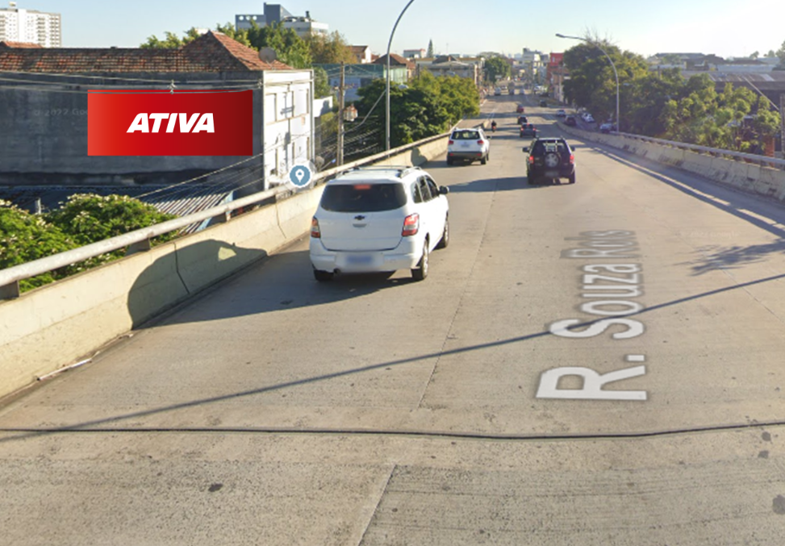
EMPENA
Porto Alegre/RS
Rua Souza Reis, 94
Viaduto José Eduardo Utzig
Bairro: São João
Sentido: Aeroporto
Formato: 10 x 4m
ILUMINADO
REFERÊNCIAS
Rota para Aeroporto Salgado Filho
Região de Concessionárias de veículos
Rota para cidade de Canoas
Próximo ao Hotel Master
POTENCIAL DE IMPACTOS MENSAIS: 189.300*
*EPTC/2022
Código do ponto
0019445

